Slide 1

基于策略迭代的马尔可夫跳变系统 最优跟踪控制
答 辩 人 ：姚才康
指导教师：沈英
学科专业：控制科学与工程
答辩日期：2024.05.13
Notes:
各位评审老师好，我是来自信息工程学院，控制科学与工程专业的姚才康，我的导师是沈英老师，我答辩的题目是基于策略迭代的马尔可夫跳变系统最优跟踪控制

Slide 2

主要内容
一、研究背景
二、关键问题
三、研究内容
四、总结与展望
Notes:
我将从以下四个方面进行我的汇报，分别是我的研究背景、关键问题、研究内容以及对研究的总结与展望

Slide 3
研究背景
马尔可夫跳变系统(Markov Jump System, MJS)同时具备马尔可夫过程和切换系统的特征，其模态切换服从于马尔可夫过程，在刻画具有元器件损坏、功率切换等结构或参数突变的随机系统时具有突出优势。
电力系统故障：发电机故障、输电线路短路、变压器故障
电网负荷变化：季节变化、昼夜变化、大型设备启动
极端天气：雷电、风暴
.
.
.
Notes:
我的研究对象是马尔可夫跳变系统。
马尔可夫跳变系统同时具备马尔可夫过程和切换系统的特征，其模态切换服从于马尔可夫过程，在刻画具有元器件损坏、功率切换等结构或参数突变的随机系统时具有突出优势。
以供电线路为例，电网中可能出现电力系统故障、电网负荷变化、极端天气等不可预测的随机突变，这样的系统可以被建模为马尔可夫跳变系统。

Slide 4
研究背景
最优跟踪控制通过设计给定性能指标下的最优跟踪控制器，可实现系统状态或输出与目标信号的一致性，被广泛应用于无人机编队、雷达追踪等领域。
马尔可夫跳变系统的控制或滤波问题需要考虑系统模态并处理模态之间的转移关系，特别是当模态转移概率等模型信息未知时，已有的控制算法将不再适用。
Notes:
我主要研究的问题是马尔可夫跳变系统的最优跟踪控制问题。
最优跟踪控制通过设计给定性能指标下的最优跟踪控制器，可实现系统状态或输出与目标信号的一致性，被广泛应用于无人机编队、雷达追踪等领域。
特别的，马尔可夫跳变系统的控制或滤波问题需要考虑系统模态并处理模态之间的转移关系，特别是当模态转移概率等模型信息未知时，已有的控制算法将不再适用。
已有学者将前面提到的供电系统建模为具有低功率、中等功率、高功率三个模态的马尔可夫跳变系统，然而这样一个复杂系统，其转移概率是难以获得的，已有的控制算法将不再适用。

Slide 5
主要内容
一、研究背景
二、关键问题
三、研究内容
四、总结与展望

Slide 6
关键问题
跟踪不稳定系统
转移概率未知
二次型性能指标 发散
Riccati 方程无法求解
最优跟踪控制问题难以求解
Notes:
在我的研究中，主要有两个关键问题
一是如何跟踪不稳定系统。一般的跟踪控制对象都为稳定系统，其本质上是一个镇定控制问题。然而，一旦参考系统不稳定，将导致最优跟踪控制问题的二次型性能指标发散。
二是前面提到的如何在转移概率未知时进行 Riccati 方程的求解。
这两个关键问题将导致最优跟踪控制问题难以求解。

Slide 7
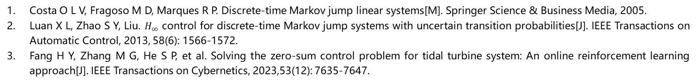
研究现状
问题
研究方法
局限性
马尔可夫跳变系统的线性二次型最优跟踪控制
线性二次型最优跟踪控制
基于 LMI 的控制方法
模型预测控制
跟踪对象为稳定系统，要求转移概率已知
控制器的存在性难以保证
依赖于精准模型信息
受扰马尔可夫跳变系统的 H∞ 最优跟踪控制
H₂ /H∞ 控制
LQG 控制
求解转移概率未知系统的控制问题结果保守性较大
噪声统计特性要求已知
Costa O L V, Fragoso M D, Marques R P. Discrete-time Markov jump linear systems[M]. Springer Science & Business Media, 2005.
Luan X L, Zhao S Y, Liu. $H_{∞}$ control for discrete-time Markov jump systems with uncertain transition probabilities[J]. IEEE Transactions on Automatic Control, 2013, 58(6): 1566-1572.
Fang H Y, Zhang M G, He S P, et al. Solving the zero-sum control problem for tidal turbine system: An online reinforcement learning approach[J]. IEEE Transactions on Cybernetics, 2023,53(12): 7635-7647.
Notes:
对于马尔可夫跳变系统的线性二次型最优跟踪控制问题，研究方法有线性二次型最优跟踪控制，但其跟踪对象一般为稳定系统，且要求转移概率已知；
还有基于LMI的控制方法，但LMI的控制器存在性难以保证；
也可以使用模型预测控制进行控制器设计，但模型预测控制依赖于精准模型信息；
对于受扰马尔可夫跳变系统的 H∞ 最优跟踪控制问题，研究方法有 H2 /H∞ 控制，但此类方法求解转移概率未知系统的控制问题结果保守性较大
；
也可以通过LQG控制求解控制器，但LQG控制要求噪声统计特性已知；

Slide 8
主要内容
一、研究背景
二、关键问题
三、研究内容
四、总结与展望

Slide 9
论文组织架构

Slide 10
研究内容1：马尔可夫跳变系统的线性二次型最优跟踪控制
二次型性能指标发散
二次型性能指标中引入衰减因子
难点
转移概率未知
利用模态序列求解 Riccati 方程
Notes:
我的研究内容1是马尔可夫跳变系统的线性二次型最优跟踪控制，这里给出了我的跟踪控制框图；
主要流程是根据被控系统与参考系统构造跟踪误差系统，针对跟踪误差系统设计二次型性能指标，通过动态规划求解性能指标得到耦合代数 Riccati 方程，分别在转移概率已知与未知时设计迭代求解算法求解线性二次型最优跟踪控制器。使用线性二次型最优跟踪控制器进行状态反馈，实现跟踪控制。
这里主要有两个难点，一是参考系统可能不稳定导致二次型性能指标发散，解决方法是在二次型性能指标中引入衰减因子；
二是，转移概率可能未知，解决方法是利用模态序列求解 Riccati 方程

Slide 11
研究内容1：马尔可夫跳变系统的线性二次型最优跟踪控制
被控系统
参考系统
跟踪误差系统
二次型性能指标
引入衰减因子使性能指标收敛
极小化问题
衰减跟踪误差系统
Notes:
与跟踪控制框图相对应，本文提出了马尔可夫跳变系统线性二次型最优跟踪控制的二次型性能指标以及对应的极小化问题；
此处还构造了衰减跟踪误差系统用于闭环系统的稳定性证明；

Slide 12
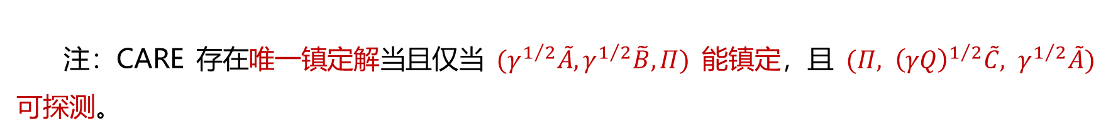
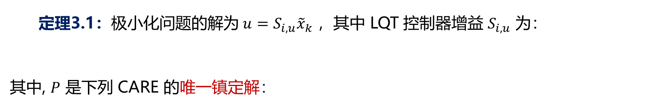
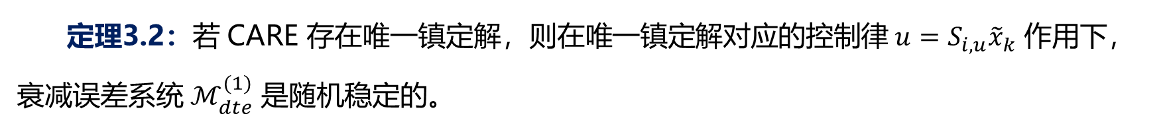
研究内容1：马尔可夫跳变系统的线性二次型最优跟踪控制
定理3.1：极小化问题的解为 $u=S_{i,u}{\tilde{x}}_{k}$ ，其中 LQT 控制器增益 $S_{i,u}$ 为：
其中, $P$ 是下列 CARE 的唯一镇定解：
注：CARE 存在唯一镇定解当且仅当 $(γ^{1/2}\tilde{A},γ^{1/2}\tilde{B},Π)$ 能镇定，且 $(Π, {{\left(γQ\right)}^{1/2}\tilde{C}, γ}^{1/2}\tilde{A})$ 可探测。
定理3.2：若 CARE 存在唯一镇定解，则在唯一镇定解对应的控制律 $u=S_{i,u}{\tilde{x}}_{k}$ 作用下，衰减误差系统 $ℳ_{dte}^{(1)}$ 是随机稳定的。
Notes:
这里给出我的一些结论，定理3.1指出：极小化问题对应的解为 u=sx，其中s为LQT增益
此外，P为耦合代数 Riccati 方程的唯一镇定解
注意到，耦合代数 Riccati 方程的唯一镇定解存在的充要条件是能镇定性与可探测性被满足；
定理3.2 指出耦合代数 Riccati 方程若存在唯一镇定解，则在唯一镇定解对应的控制律作用下，衰减误差系统是随机稳定的。

Slide 13


研究内容1：马尔可夫跳变系统的线性二次型最优跟踪控制
转移概率已知
选择镇定控制器 $S_{u}^{\left(0\right)}$ 进行初始迭代
$\lim_{l →∞}P^{\left(l\right)}= P$
Notes:
本文分别在转移概率已知以及未知时设计迭代求解算法。
转移概率已知时，基于策略迭代的框架，选取镇定控制器用于策略评估，而后利用策略评估得到的解矩阵进行策略提升并进行下一次策略评估。本文证明了，在这样的策略迭代框架下，选取镇定控制器进行初始迭代可以保证解矩阵收敛到耦合代数Riccati方程的唯一镇定解

Slide 14


研究内容1：马尔可夫跳变系统的线性二次型最优跟踪控制
转移概率未知
选择镇定控制器 $S_{u}^{\left(0\right)}$ 进行初始迭代
$$\lim_{l →∞}ℰ^{\left(l\right)}=ℰ$$
Notes:
通过泰勒展开线性化，并

Slide 15
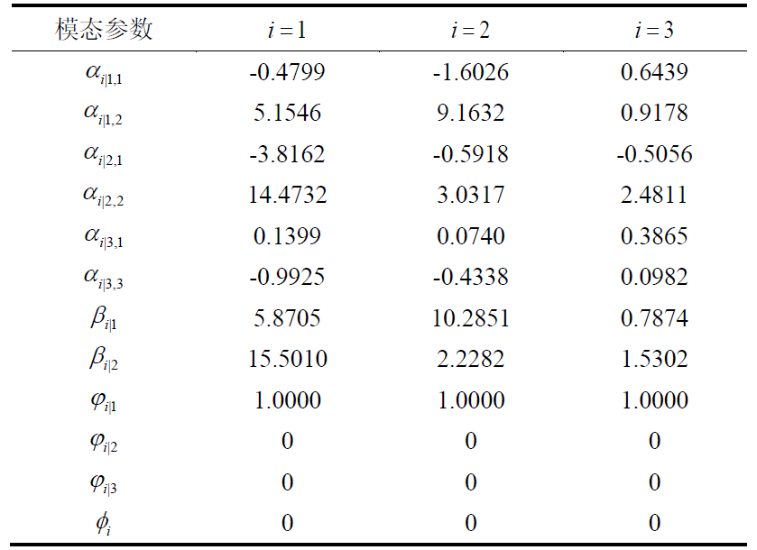
研究内容1：马尔可夫跳变系统的线性二次型最优跟踪控制
以一个受随机故障影响的直流电机为例，验证本章所提算法的有效性
被控系统
参考系统

Slide 16
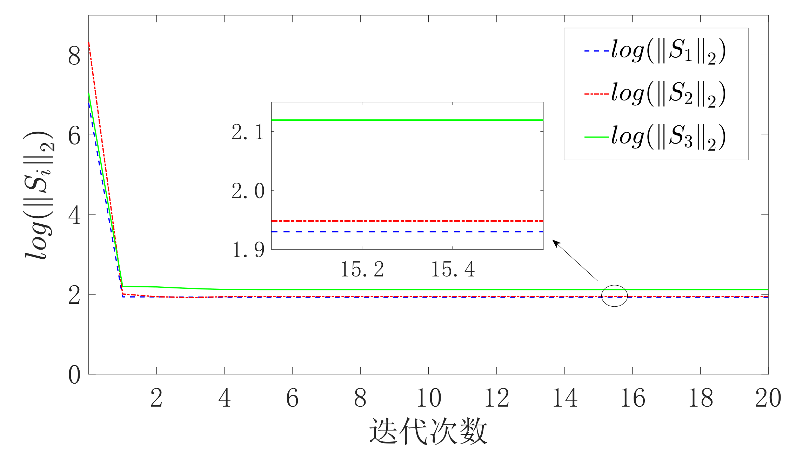
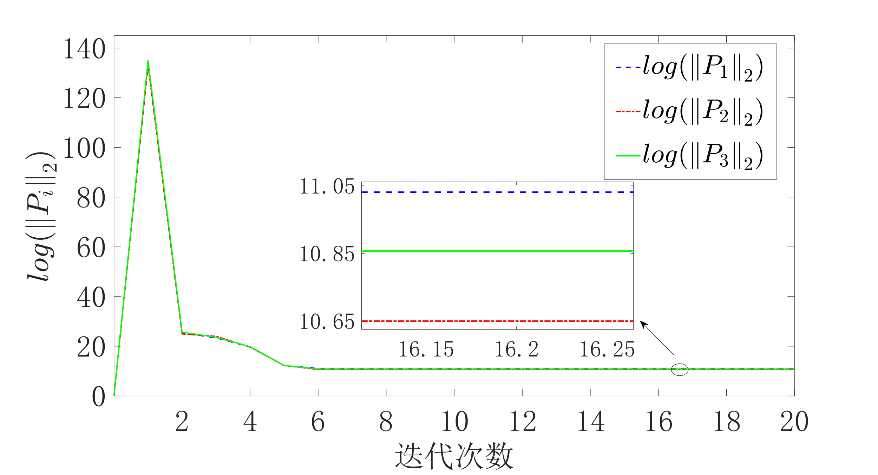
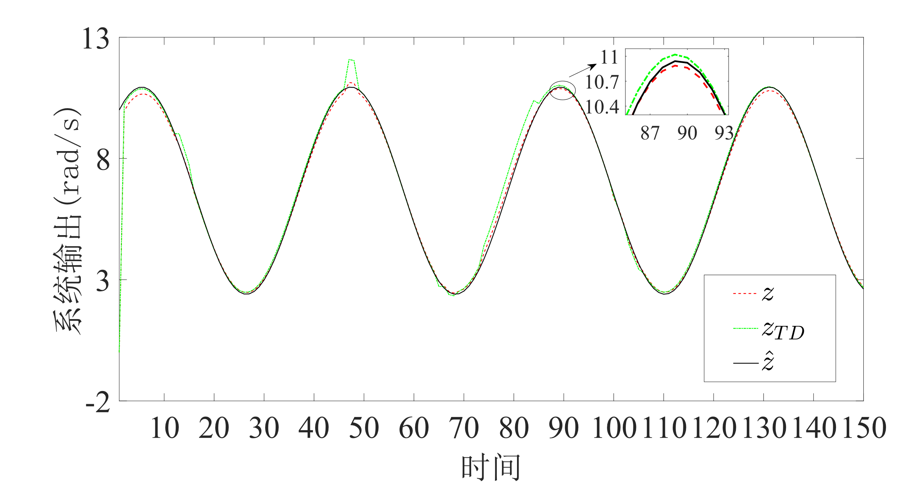
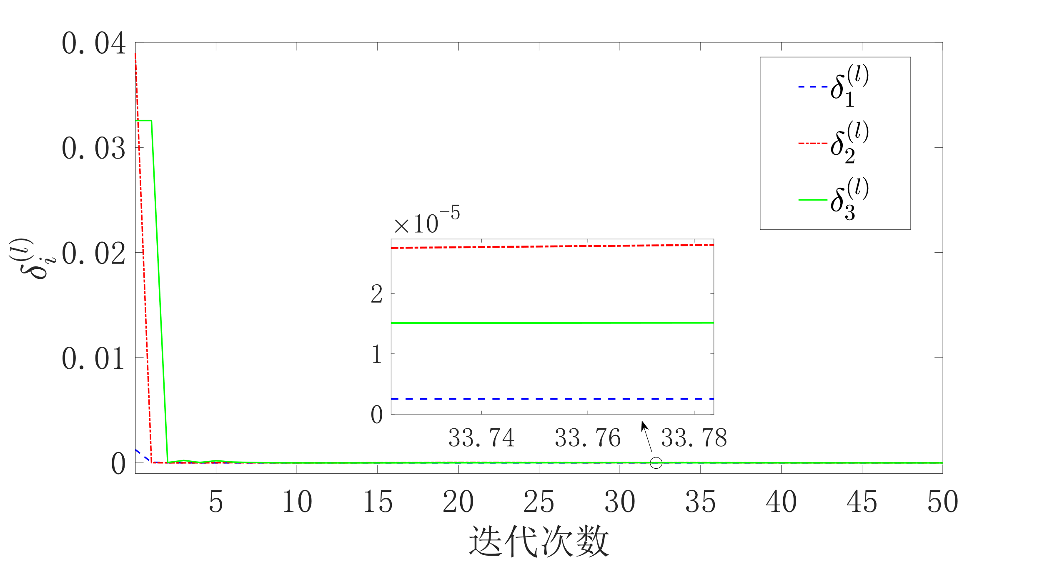
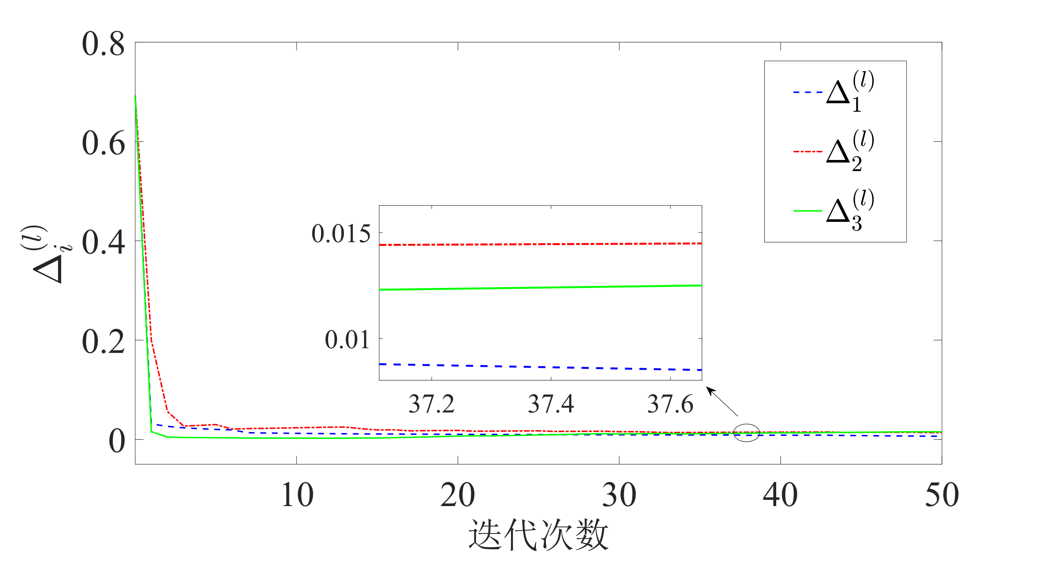
研究内容1：马尔可夫跳变系统的线性二次型最优跟踪控制
仿真参数：$Q=50I, R=0.5I, γ=0.99$
图1 转移概率已知时 LQT 跟踪控制器以及解矩阵收敛过程
图3 LQT 跟踪控制器作用下的跟踪控制过程
图2 转移概率未知时 LQT 跟踪控制器以及解矩阵收敛过程
本章设计的 LQT 跟踪控制器跟踪控制效果良好，且转移概率已知与未知时控制器的控制效果相近，这说明本章提出的 CARE 及其求解算法是有效的。

Slide 17
研究内容2：受扰马尔可夫跳变系统的 H∞ 最优跟踪控制

Slide 18

研究内容2：受扰马尔可夫跳变系统的 H∞ 最优跟踪控制
$L_{2}$增益
估计二次型性能指标
估计极小极大化问题
控制二次型性能指标
引入衰减因子使性能指标收敛
控制极小极大化问题
衰减跟踪误差系统
Notes:
通过泰勒展开线性化，并

Slide 19
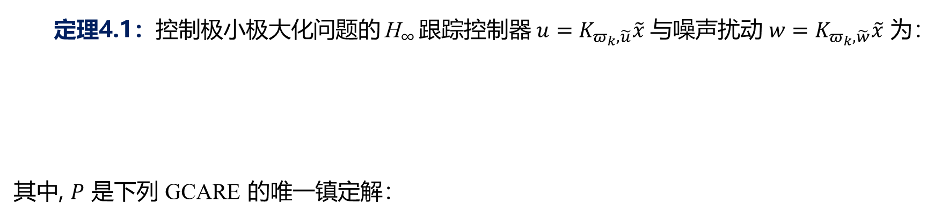
研究内容2：受扰马尔可夫跳变系统的 H∞ 最优跟踪控制
定理4.1：控制极小极大化问题的 H∞ 跟踪控制器${u=K}_{π_{k},\tilde{u}}\tilde{x}$ 与噪声扰动 ${w=K}_{π_{k},\tilde{w}}\tilde{x}$ 为：
其中, $P$ 是下列 GCARE 的唯一镇定解：
Notes:
通过泰勒展开线性化，并

Slide 20
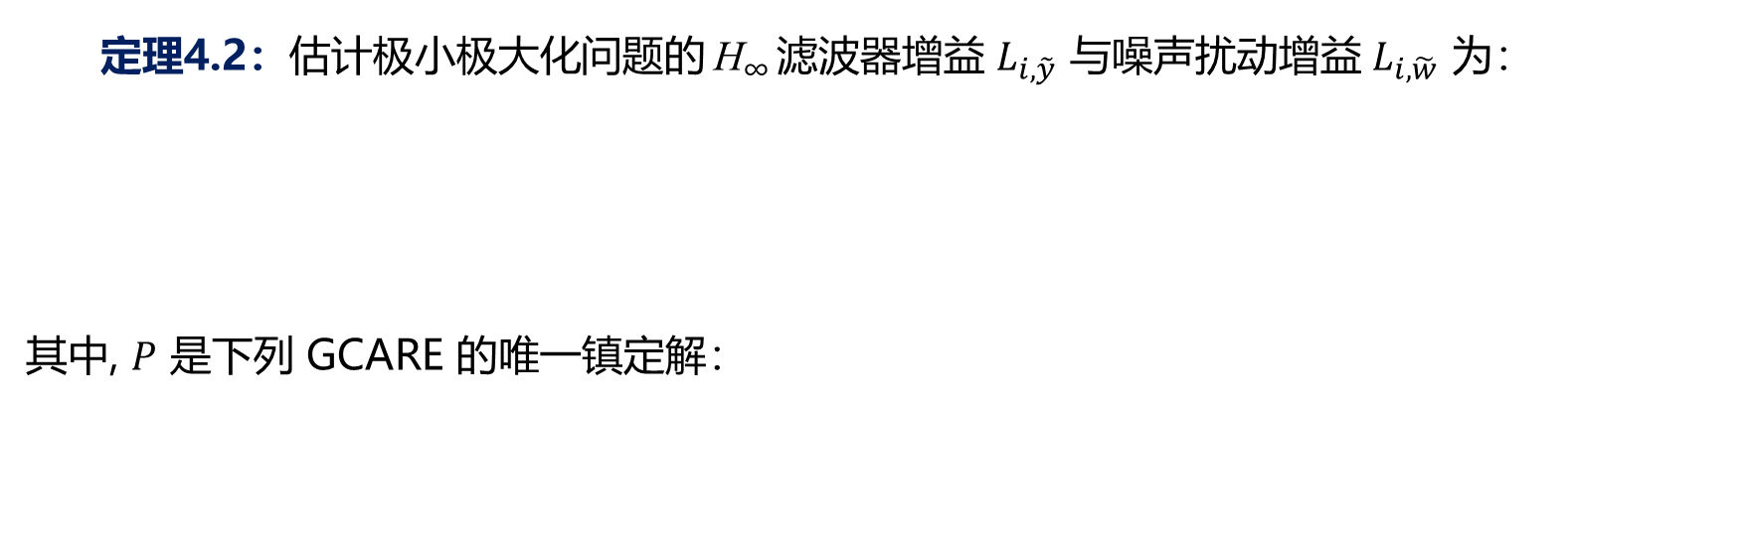
研究内容2：受扰马尔可夫跳变系统的 H∞ 最优跟踪控制
定理4.2：估计极小极大化问题的 H∞ 滤波器增益 $L_{i,\tilde{y}}$ 与噪声扰动增益 $L_{i,\tilde{w}}$ 为：
其中, $P$ 是下列 GCARE 的唯一镇定解：
Notes:
通过泰勒展开线性化，并

Slide 21
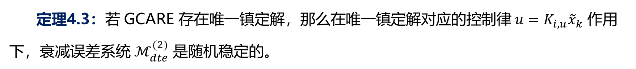
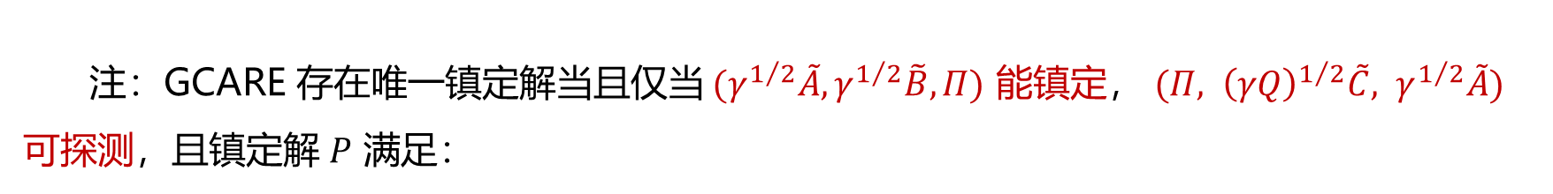

研究内容2：受扰马尔可夫跳变系统的 H∞ 最优跟踪控制
注：GCARE 存在唯一镇定解当且仅当 $(γ^{1/2}\tilde{A},γ^{1/2}\tilde{B},Π)$ 能镇定， $(Π, {{\left(γQ\right)}^{1/2}\tilde{C}, γ}^{1/2}\tilde{A})$ 可探测，且镇定解 $P$ 满足：
定理4.3：若 GCARE 存在唯一镇定解，那么在唯一镇定解对应的控制律 $u=K_{i,u}{\tilde{x}}_{k}$ 作用下，衰减误差系统 $ℳ_{dte}^{(2)}$ 是随机稳定的。
定理4.4：若 GCARE 存在唯一镇定解，那么在唯一镇定解对应的控制律 $u=K_{i,u}{\tilde{x}}_{k}$ 作用下，衰减误差系统 $ℳ_{dte}^{(2)}$ 满足预设的 $L_{2}$ 增益。
Notes:
通过泰勒展开线性化，并

Slide 22


研究内容2：受扰马尔可夫跳变系统的 H∞ 最优跟踪控制
转移概率已知
选择镇定控制器 $K_{u}^{\left(0\right)}$ 、$K_{\tilde{w}}^{\left(0\right)}$ 进行初始迭代
$\lim_{l →∞}P^{\left(l\right)}= P$
Notes:
通过泰勒展开线性化，并

Slide 23


研究内容2：受扰马尔可夫跳变系统的 H∞ 最优跟踪控制
转移概率未知
选择镇定控制器 $K_{u}^{\left(0\right)}$ 、$K_{\tilde{w}}^{\left(0\right)}$ 进行初始迭代
$$\lim_{l →∞}ℰ^{\left(l\right)}=ℰ$$
Notes:
通过泰勒展开线性化，并

Slide 24
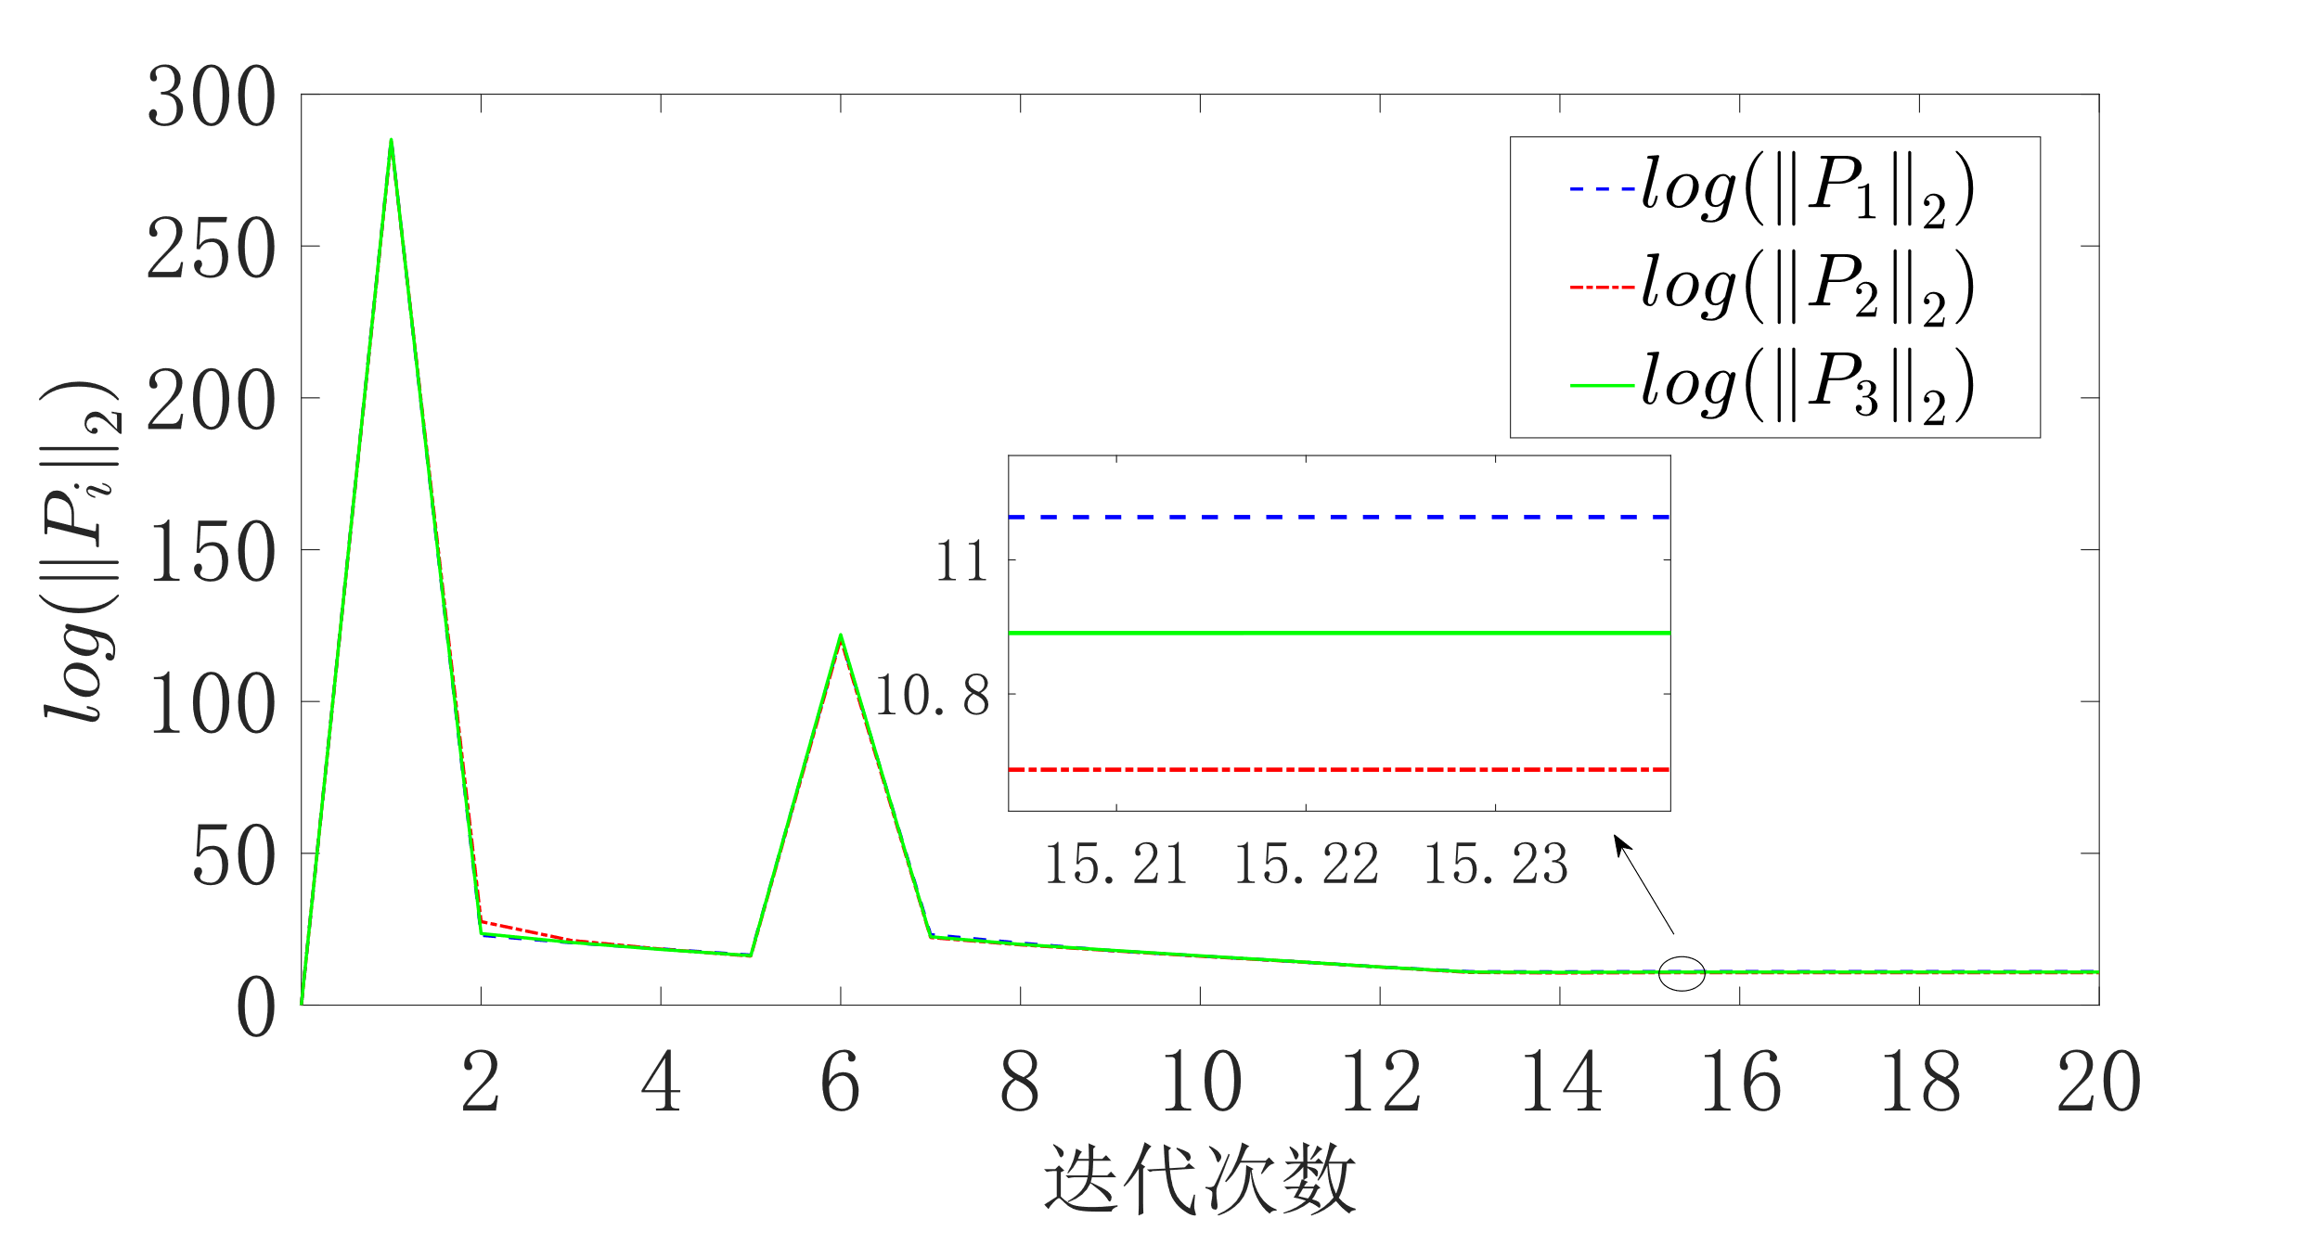
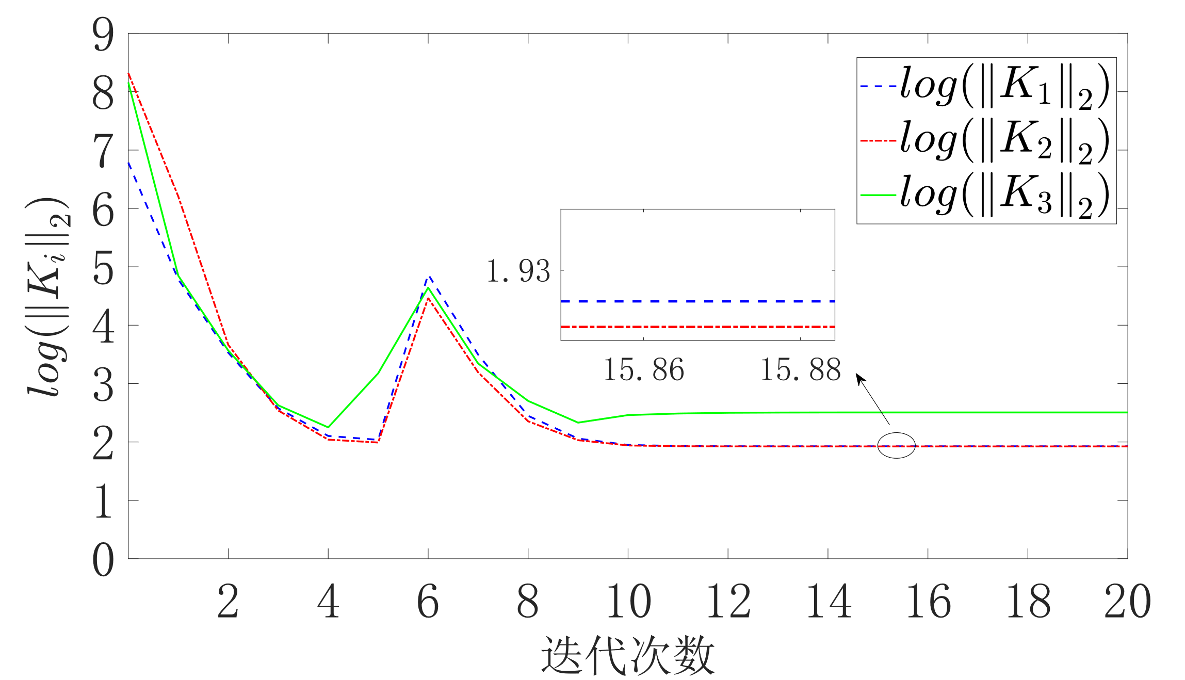
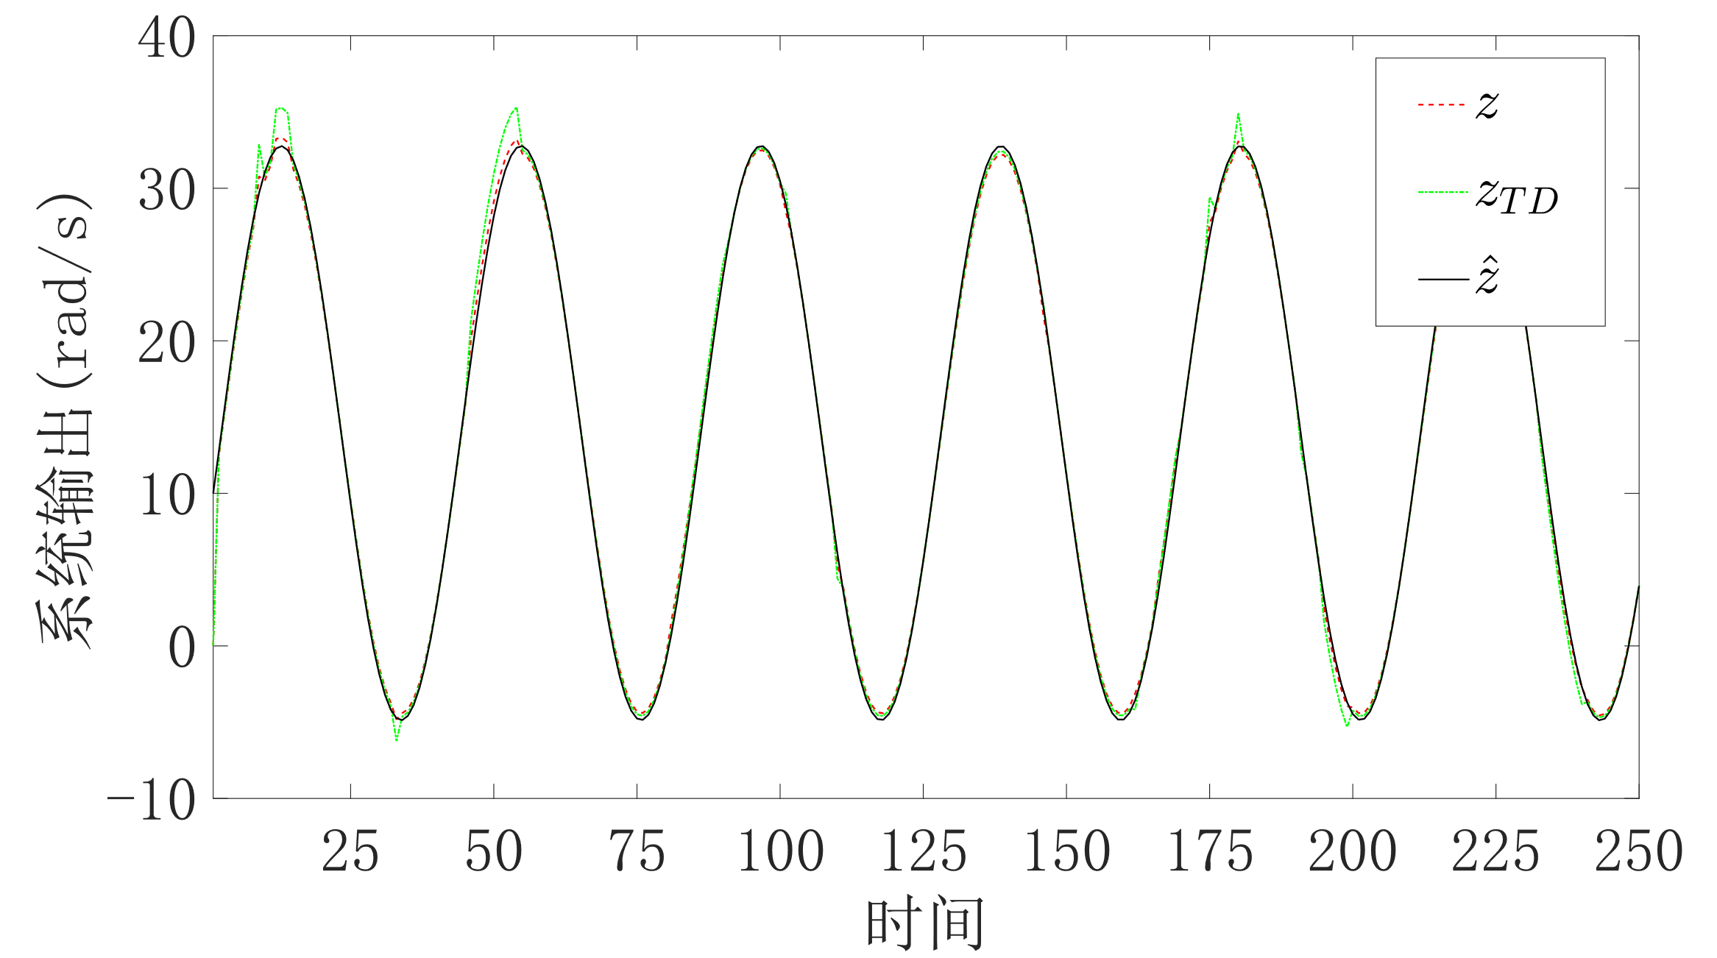
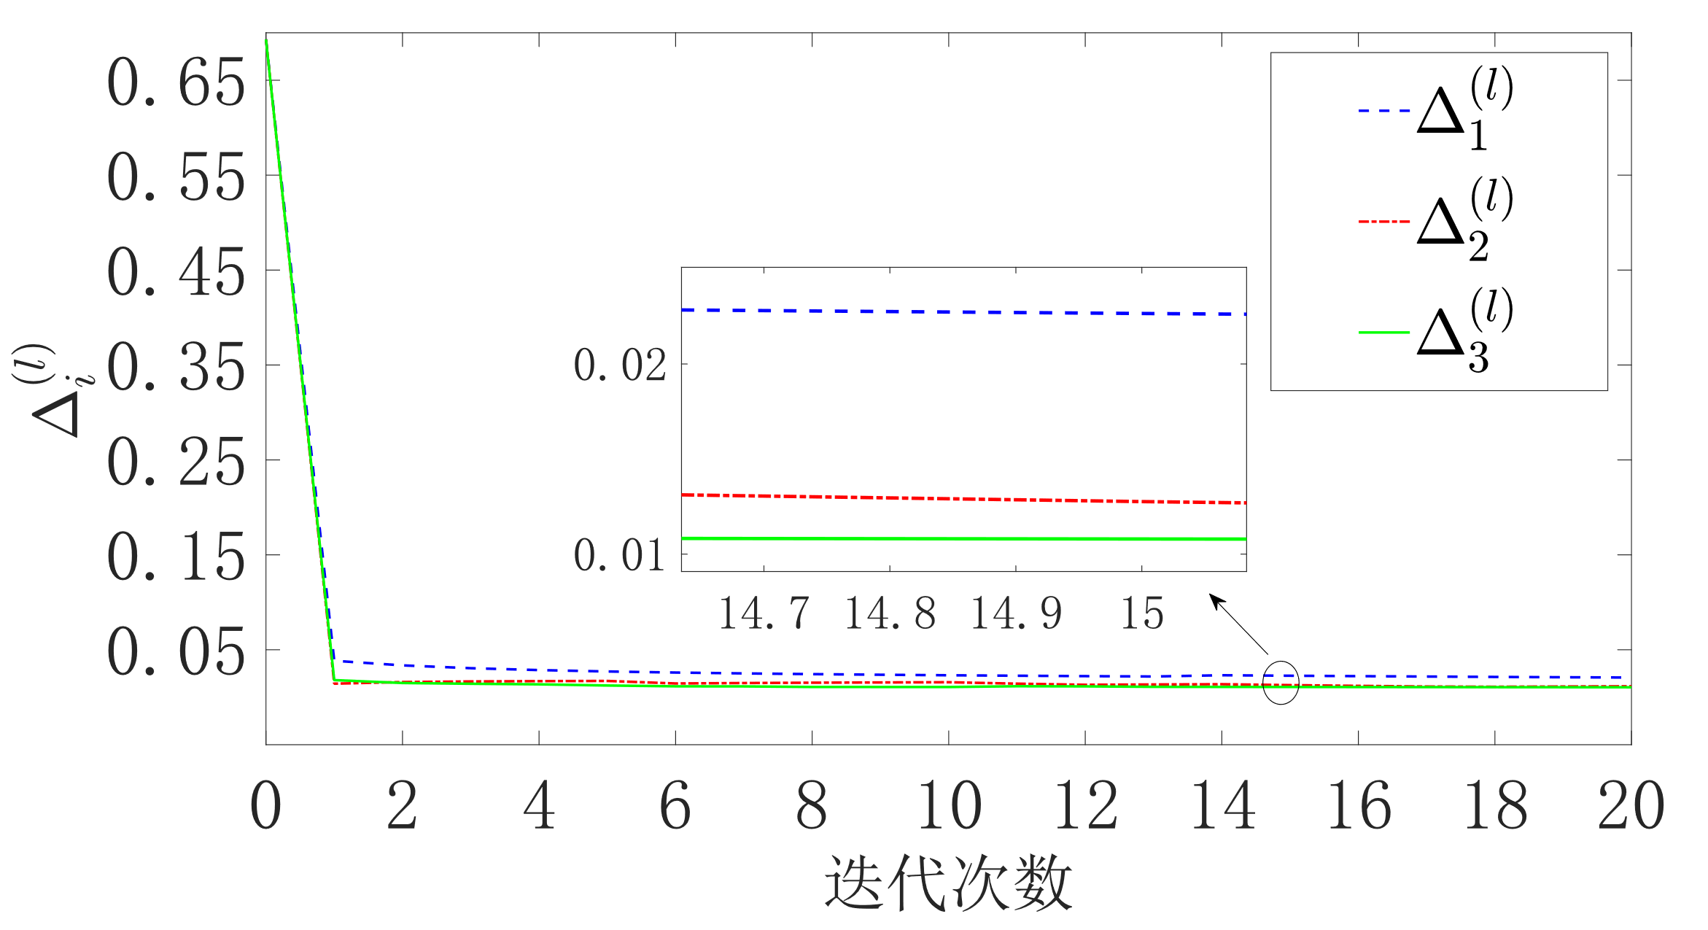
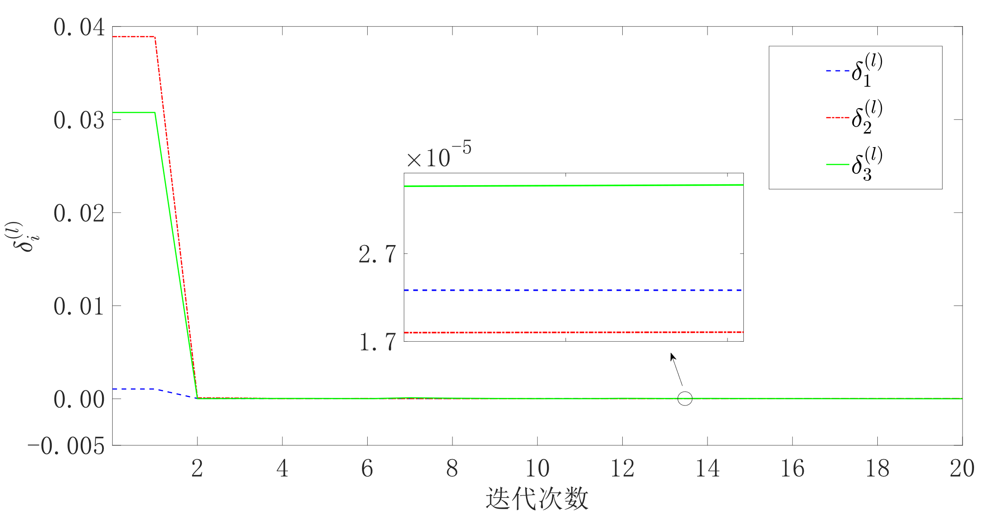
研究内容2：受扰马尔可夫跳变系统的 H∞ 最优跟踪控制
以受随机故障影响的直流电机为例，验证本章所提算法的有效性
仿真参数：$Q=50I$，$R=0.5I$, $γ=0.99$，$θ=15$，$θ=39.5$
图4 转移概率已知时 $H_{∞}$ 跟踪控制器以及解矩阵收敛过程
图6 基于真实状态的 $H_{∞}$ 跟踪控制过程
图5 转移概率未知时 $H_{∞}$ 跟踪控制器以及解矩阵收敛过程

Slide 25
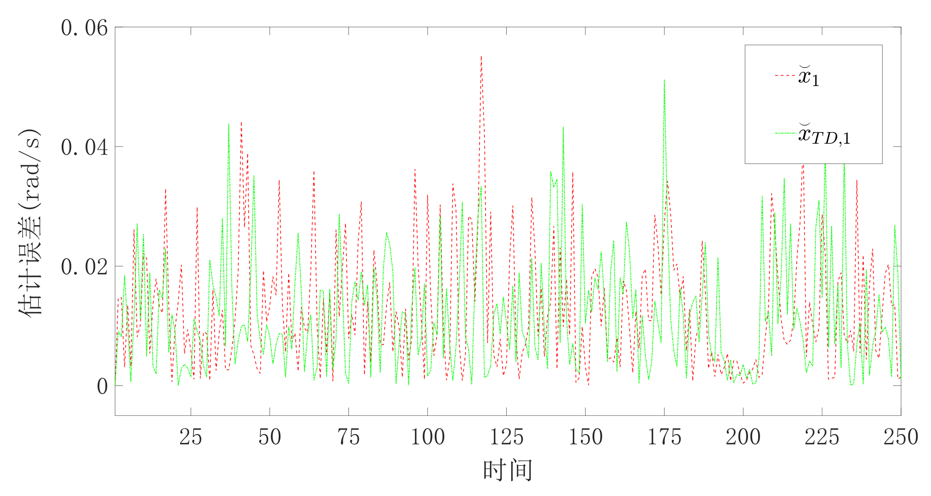
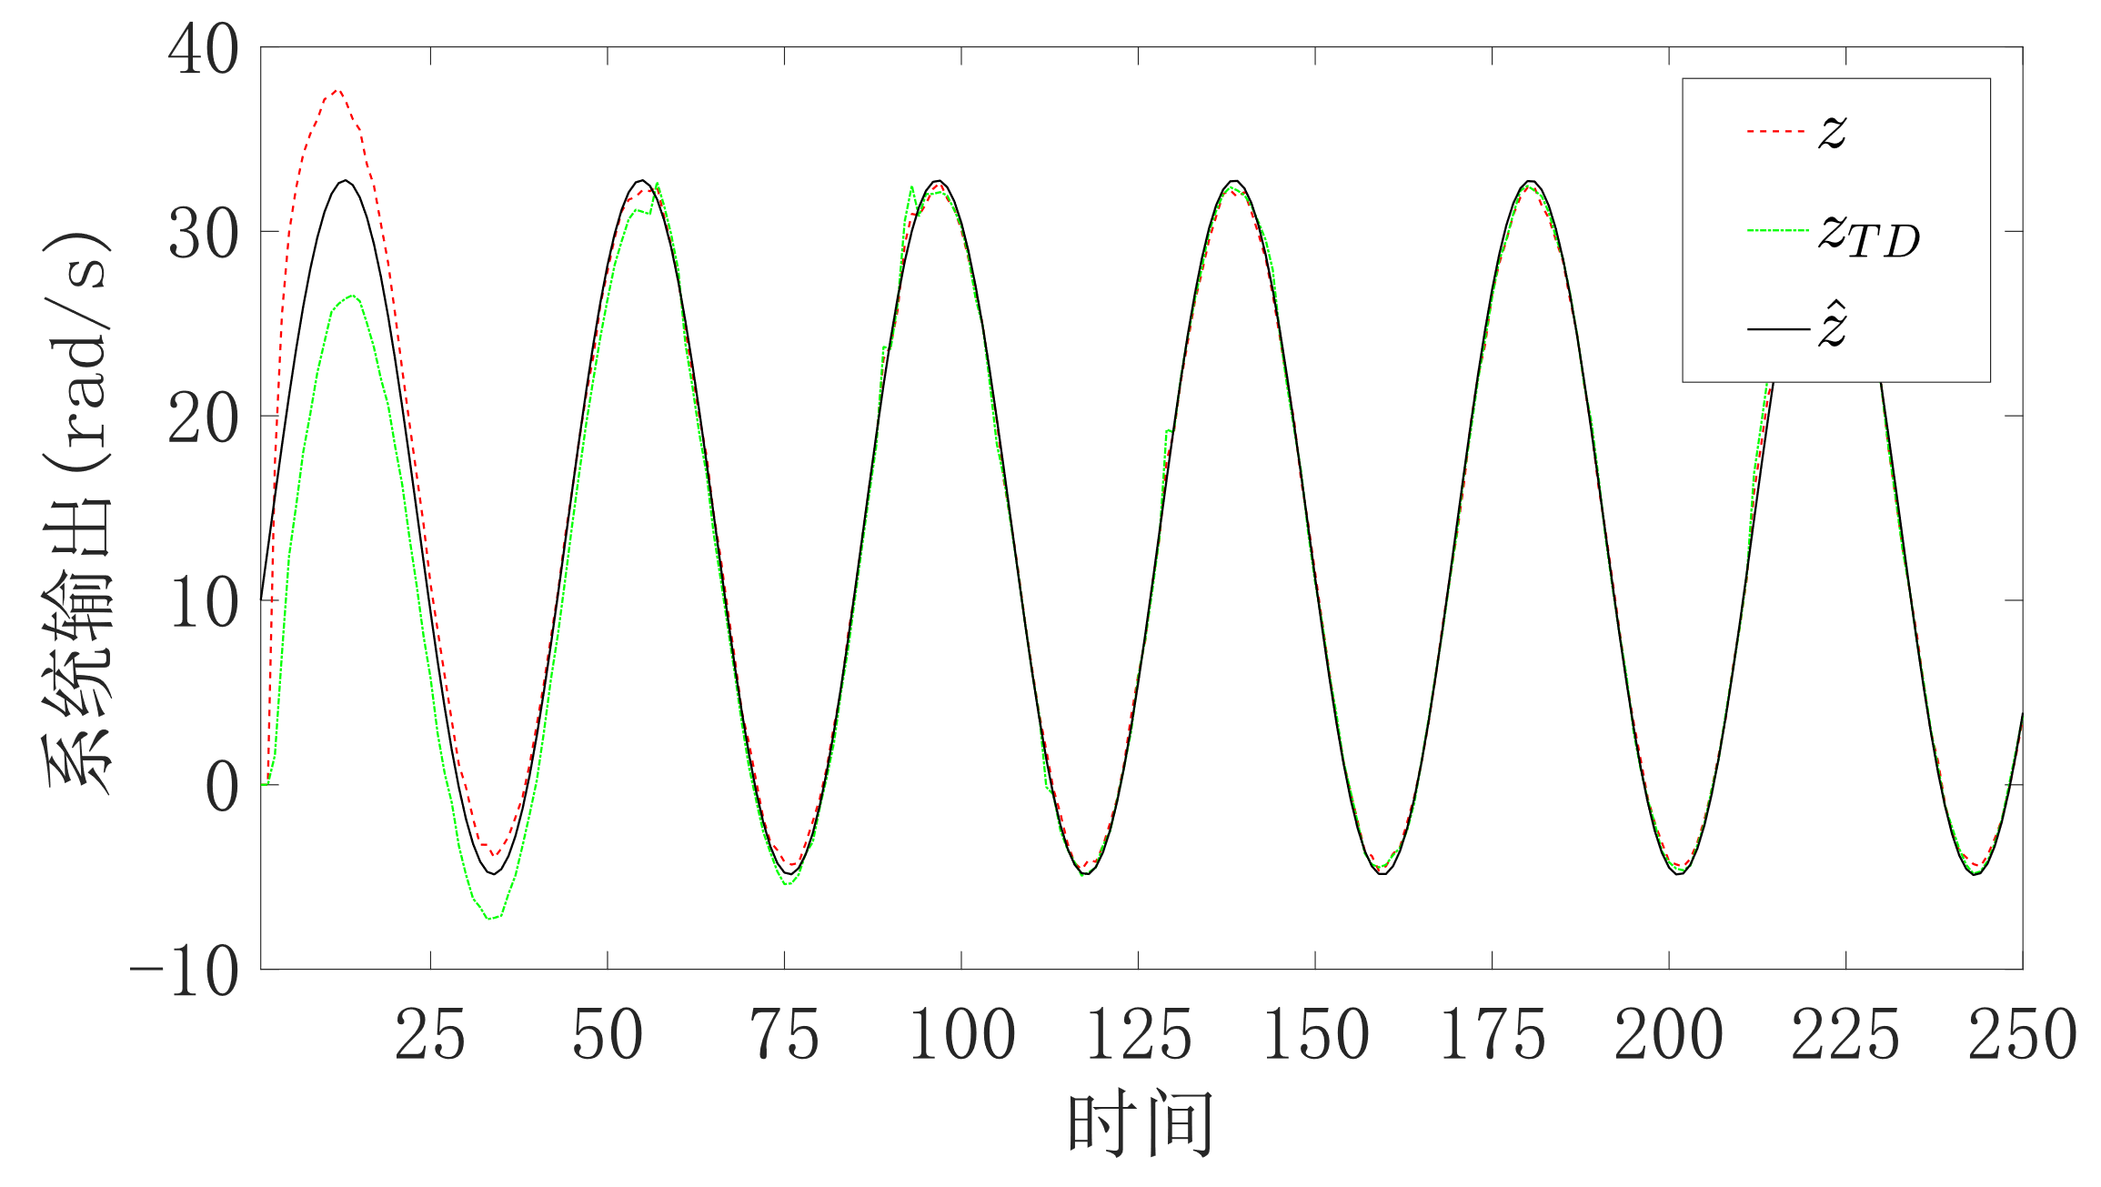
研究内容2：受扰马尔可夫跳变系统的 H∞ 最优跟踪控制
以受随机故障影响的直流电机为例，验证本章所提算法的有效性
仿真参数：$Q=50I$，$R=0.5I$, $γ=0.99$，$θ=15$，$θ=39.5$
图7 H∞ 滤波器估计误差
图8 H∞ 最优跟踪控制器作用下的跟踪控制过程
本章设计的H∞ 最优跟踪控制器、H∞ 滤波器效果良好，且转移概率已知与未知时控制器、滤波器的性能相近，这说明本章提出的 GCARE 及其求解算法是有效的。

Slide 26
主要内容
一、研究背景
二、关键问题
三、研究内容
四、总结与展望

Slide 27
总 结
解决了无限时域下对不稳定系统的跟踪控制问题；
给出了CARE唯一镇定解的存在性与稳定性证明；
设计转移概率已知与未知时的CARE迭代求解算法；
马尔可夫跳变系统的线性二次型最优跟踪控制
工作1
噪声扰动
解决了基于状态估计的 H∞ 最优跟踪控制问题；
给出了GCARE唯一镇定解的存在性判据与稳定性证明，证明给定控制器满足期望的 L₂ 增益；
设计转移概率已知与未知时的GCARE迭代求解算法，给出转移概率已知的算法收敛性证明；
受扰马尔可夫跳变系统的H∞ 最优跟踪控制
工作2

Slide 28

展 望
研究乘性噪声、不确定性、时滞等更复杂情形下的控制问题
研究系统参数未知时马尔可夫跳变系统的 Riccati 方程求解问题
研究混合${H_{2}}/{H_{∞}}$控制、自适应控制、深度学习等控制方法

Slide 29
主要科研成果
序号 | 发表论文 | 收录
1 | Shen Y, Yao C-K, Chen B, Che W-W, Wu Z-G. H∞ optimal output tracking control for Markov jump systems: A reinforcement learning-based approach[J]. International Journal of Robust and Nonlinear Control, 2024, 34(8):5149-5167. | SCI
序号 | 专利与软著
1 | 沈英, 姚才康, 倪洪杰. 一种适用于机械臂中具有功率模式切换的直流电机输出跟踪控制方法, 2023 10824266.7, 2023年7月6日.
2 | 沈英, 姚才康, 倪洪杰. 机械臂中信息不完全直流电机输出跟踪控制软件V1.0, 2023SR1088457, 2023年9月18日.

Slide 30
感谢各位专家批评与指正!

